Slide 1

全球天气预报app
答辩人：青鑫林
日期：2018.6.6

Slide 2
1
Centent 目录
工具介绍
2
3
程序描述
项目介绍
4
5
功能介绍
总结

Slide 3
1
工具介绍
python spyder

Slide 4




一、工具介绍
python简介
python
Python （英国发音：/ˈpaɪθən/ 美国发音：/ˈpaɪθɑːn/）, 是一种面向对象的解释型计算机程序设计语言，由荷兰人Guido van Rossum于1989年发明，第一个公开发行版发行于1991年。
Python是纯粹的自由软件， 源代码和解释器CPython遵循 GPL(GNU General Public License)协议。Python语法简洁清晰，特色之一是强制用空白符(white space)作为语句缩进。

Slide 5

一、工具介绍
spyder
Spyder是Python(x,y)的作者为它开发的一个简单的集成开发环境。和其他的Python开发环境相比，它最大的优点就是模仿MATLAB的“工作空间”的功能，可以很方便地观察和修改数组的值。
Spyder的界面由许多窗格构成，用户可以根据自己的喜好调整它们的位置和大小。当多个窗格出现在一个区域时，将使用标签页的形式显示。例如在图1中，可以看到“Editor”、“Object inspector”、“Variable explorer”、“File explorer”、“Console”、“History log”以及两个显示图像的窗格。在View菜单中可以设置是否显示这些窗格。

Slide 6
2
程序描述
代码简介
代码使用

Slide 7
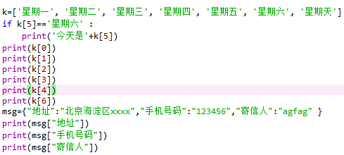
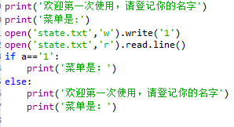
二、代码描述
简单的输出
选择性输出

Slide 8

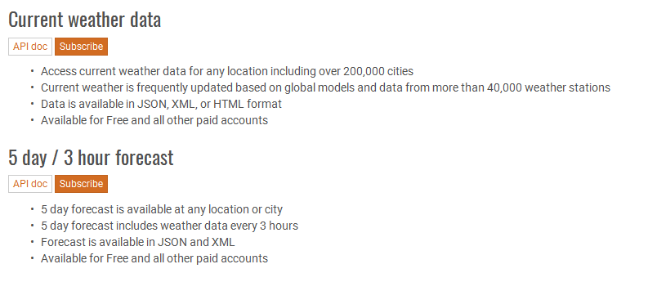
二、代码描述
网页选择
http://api.openweathermap.org/data/2.5/weather?q={}&mode=json&units=metric&lang=zh_cn&APPID=6a67ed641c0fda8b69715c43518b6996

Slide 9
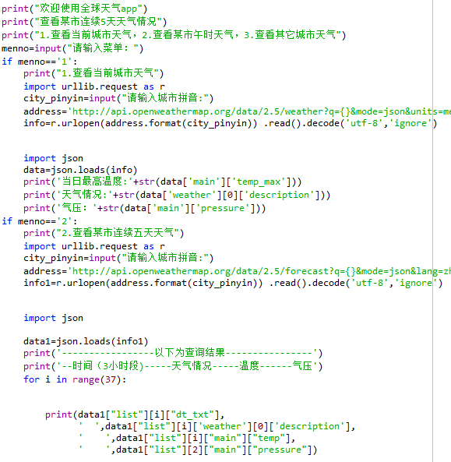
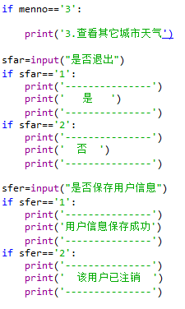
二、代码描述
项目代码
该代码为python代码，接下来我会通过python和可视化分别对该程序进行解读。

Slide 10
3
项目介绍
项目解读
项目创作原因

Slide 11



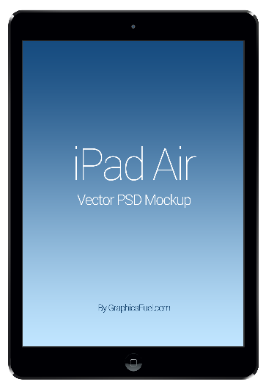


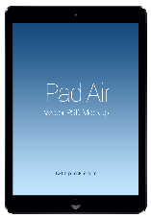
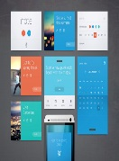
三、项目介绍
项目解读
该项目立足于python
结合老师课堂教程分析网页数据
通过循环达成对目标多次记录
可视化运行

Slide 12
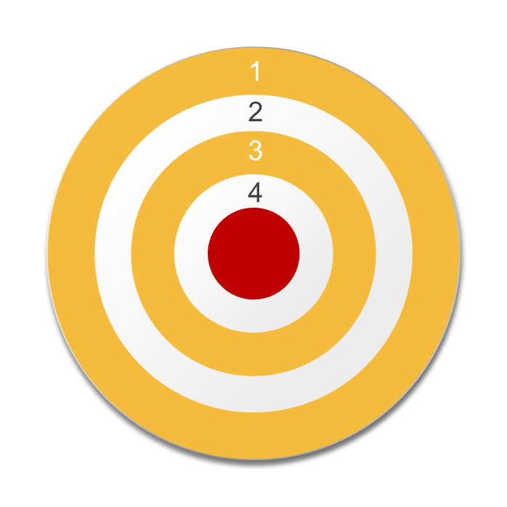
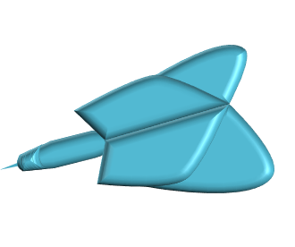




三、项目介绍
项目创作原因
原因一
课堂学习了关于python及其可视化的使用，为了达到学以致用的目的，制作了该简易app
原因二
大学专业为应用数学专业，该项目与我的专业非常契合，通过本次项目，我可以更加了解python，这对我的专业知识有很大的帮助。

Slide 13
4
功能介绍
python演示
可视化分析
该程序作用

Slide 14

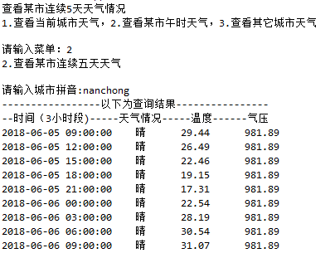
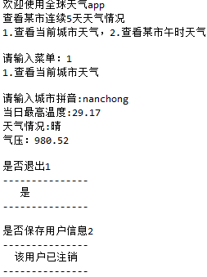
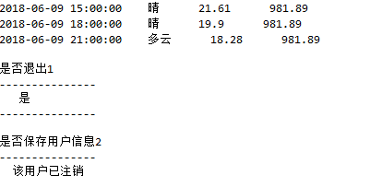
四、功能介绍
python演示
进入路径选择
进入路径1，并退出该程序
进入路径2，得到城市未来五日天气情况

Slide 15
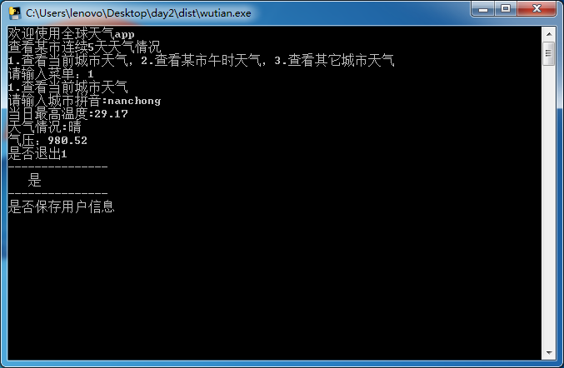
四、功能介绍
可视化分析
路径1的可视化

Slide 16
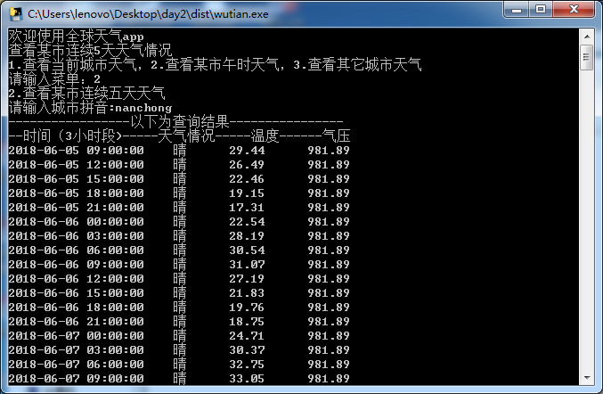
四、功能介绍
可视化分析
路径2的可视化

Slide 17
四、功能介绍
该程序作用介绍
实时天气
通过本程序可以查询某城市实时天气。
未来五天
便利
通过本程序我们也可完成对未来五天天气的查询。
快捷
通过该程序，我们可以很方便地查询到实时天气，便利。
该程序非常快捷地让我们查询到了城市的天气情况。

Slide 18
5
总结收获

Slide 19
五、总结收获
知识方法、教法
01
03
python
方法
在本次实验的，我通过对讲师讲课的应用和网页上的方法步骤相结合，完成的本次实验，这让我了解到了数据研究方向的开阔性。
04
本次实验主要是使用python来进行的，通过本次实验，加深了我对python的理解和应用能力。
02
可视化和环境变量
教法的学习
在过去对电脑应用的学习和使用中，我在可视化和环境变量的更改方面有很多的不足；通过本次实验，我在这两方面得到了巨大的提高。
本次实验主要是在老师的讲解下完成的，在这次的程序设计中，我不单单学到了知识，在老师的授课过程中，对老师的教学思路和理念也学到了很多。

Slide 20


